Slide 1
Sistema Fitness
Equipe: Francesco de Souza Beghelli
Katyelen da Silva Costa
Wallace Augusto Pereira de Moraes
Leojayme Rodrigues Manso Silva

Slide 2
Descrição do sistema:
O sistema deve permitir o cadastro de alunos, funcionários e equipamentos.
Controle de mensalidade, acesso, turmas e avaliações.
Prescrição de treinos e consulta ao quadro de horários.
O sistema deve ser multiusuário.

Slide 3
MS Project:
Possui recursos relacionados à gestão de projetos. São vários os focos do MS Project: tempo, Gráfico de Gantt, modelo probabilístico, Diagrama da Rede, Custos e uma gama de relatórios. No geral, baseia-se no modelo Diagrama de Rede, utiliza tabelas no processo de entrada de dados,

Slide 4
MS Project:
permite uso de subprojetos, possui recursos para agrupar, filtrar e classificar tarefas, possui um conjunto padrão de relatórios e os usuários podem criar seus próprios relatórios, permite definição de “semana de trabalho”, etc.

Slide 5
Modelo Cascata:
Esse modelo deixa bem definida cada etapa de trabalho e não permiti voltar a etapa anterior.
Tal modelo se encaixa bem no nosso sistema pelo fato do sistema ser bem simples, de fácil captura de requisitos e não demanda tanto conhecimento específico.
Com apenas uma passada por etapa é possível entender que o processo foi concluído com êxito e torna o programa bem sucinto e funcional.

Slide 6
Etapas:
Descoberta dos requisitos funcionais e não funcionais junto com o Cliente.
Analise dos requisitos(documento) e projeção do que será implementado e a forma do andamento do projeto(cronograma).
É repassado ao Cliente o que será feito e o mesmo dá seu aval para que o mesmo comece a ser implementado.

Slide 7
Etapas(continuação):
Começa a fase de implementação do sistema com todos os componentes declarados no documento de requisitos.
Após o término da implementação do software, o mesmo é testado e se necessário é feito as correções para que o mesmo possa ser entregue ao Cliente.
O software é entregue ao Cliente para que o mesmo teste e certifique de que tudo que foi pedido e documentado foi implementado corretamente.

Slide 8
Etapas(continuação):
A equipe do Sistema fica a disposição para qualquer manutenção que seja necessária no software a fim de que o mesmo não apresente defeitos recorrentes.

Slide 9
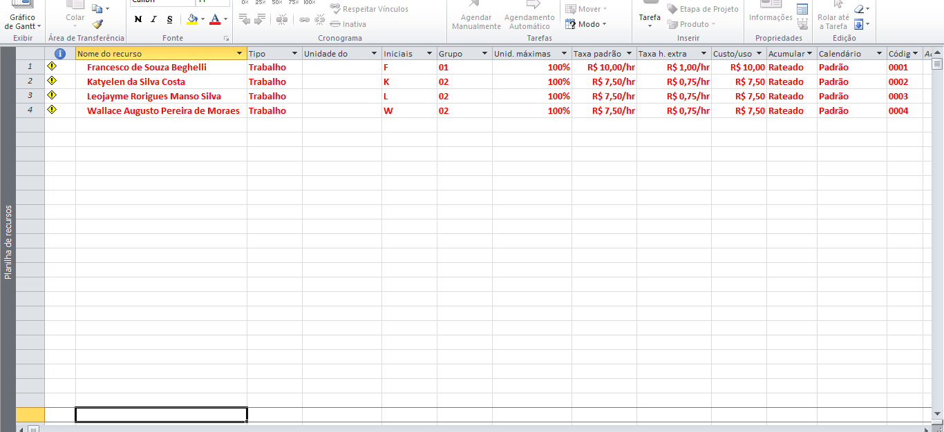
Diagrama de Recursos
Nesse diagrama podemos observar os dados dos integrantes da equipe e a qual grupo cada um pertence assim como o valor da hora de trabalho de cada um.

Slide 10
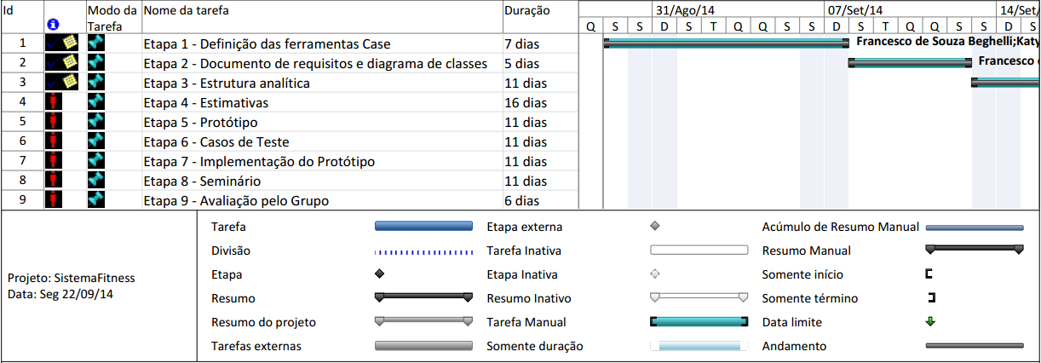
Diagrama de Tempo – Parte 1

Slide 11
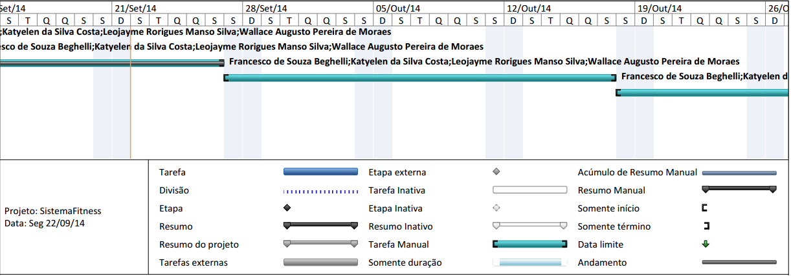
Diagrama de Tempo – Parte 2

Slide 12
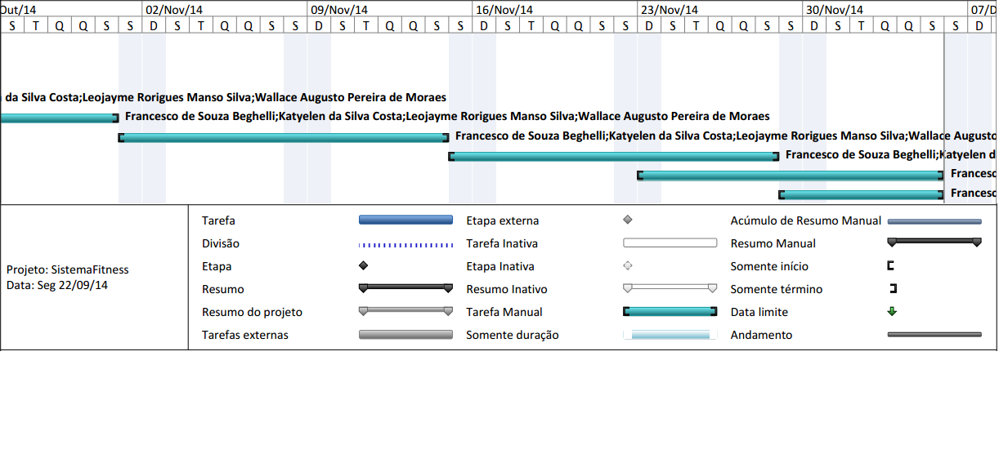
Diagrama de Tempo – Parte 3

